Slide 1
SHiP

Slide 2
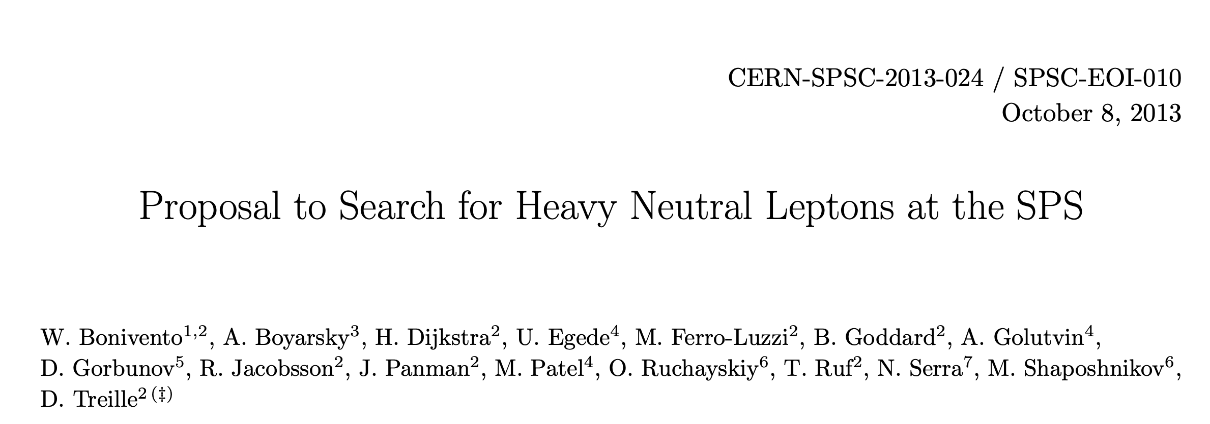
Sigla INFN p-SHiP in CSN1 dal 2014 al 2019. RN: WB
La sigla INFN non viene aperta quest’anno. Per aprirla si dovra’ seguire la nuova procedura legata ai nuovi esperimenti, nuovo coordinatore nazionale G. DeLellis (NA)

Slide 3
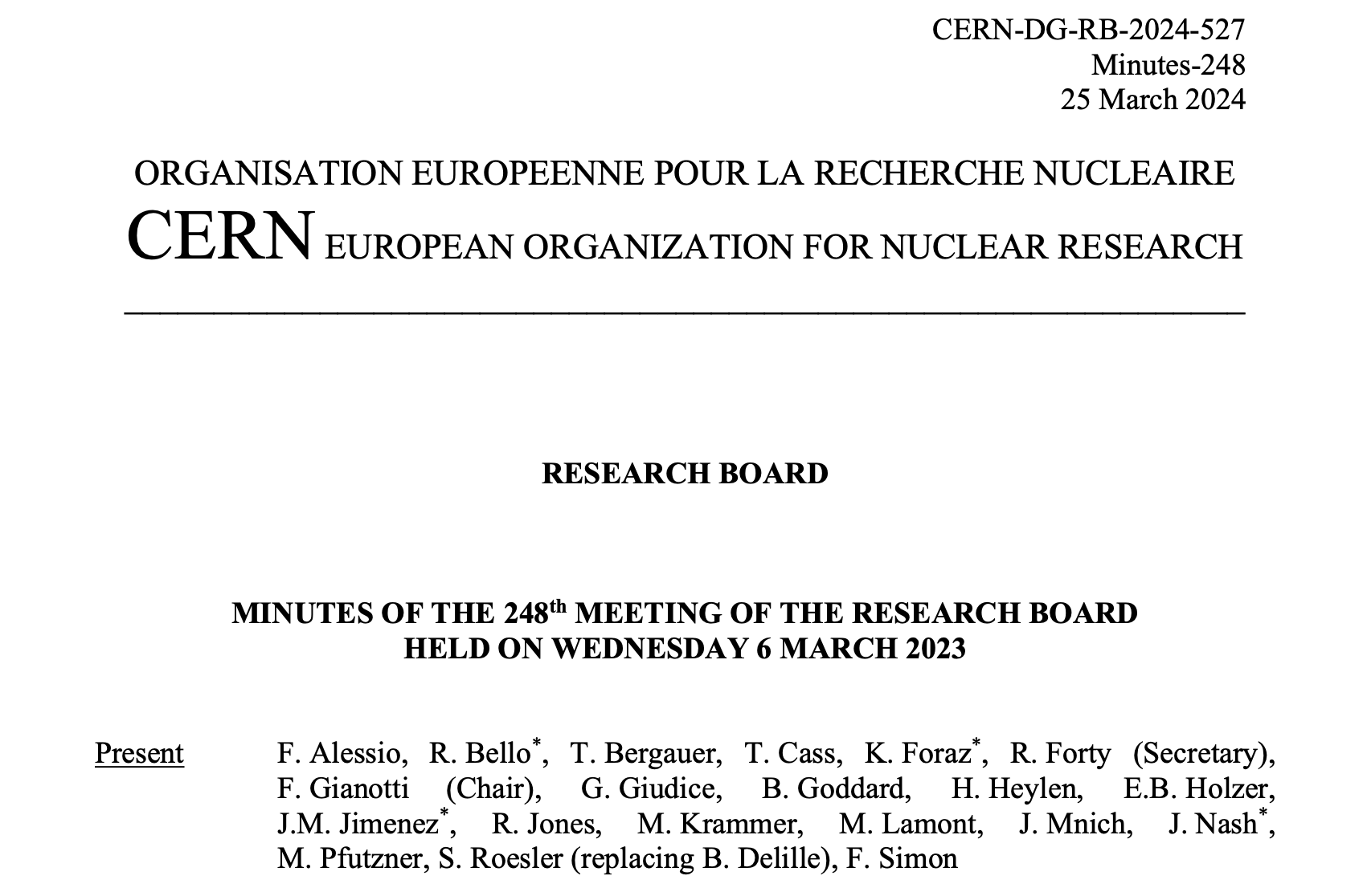

Slide 5
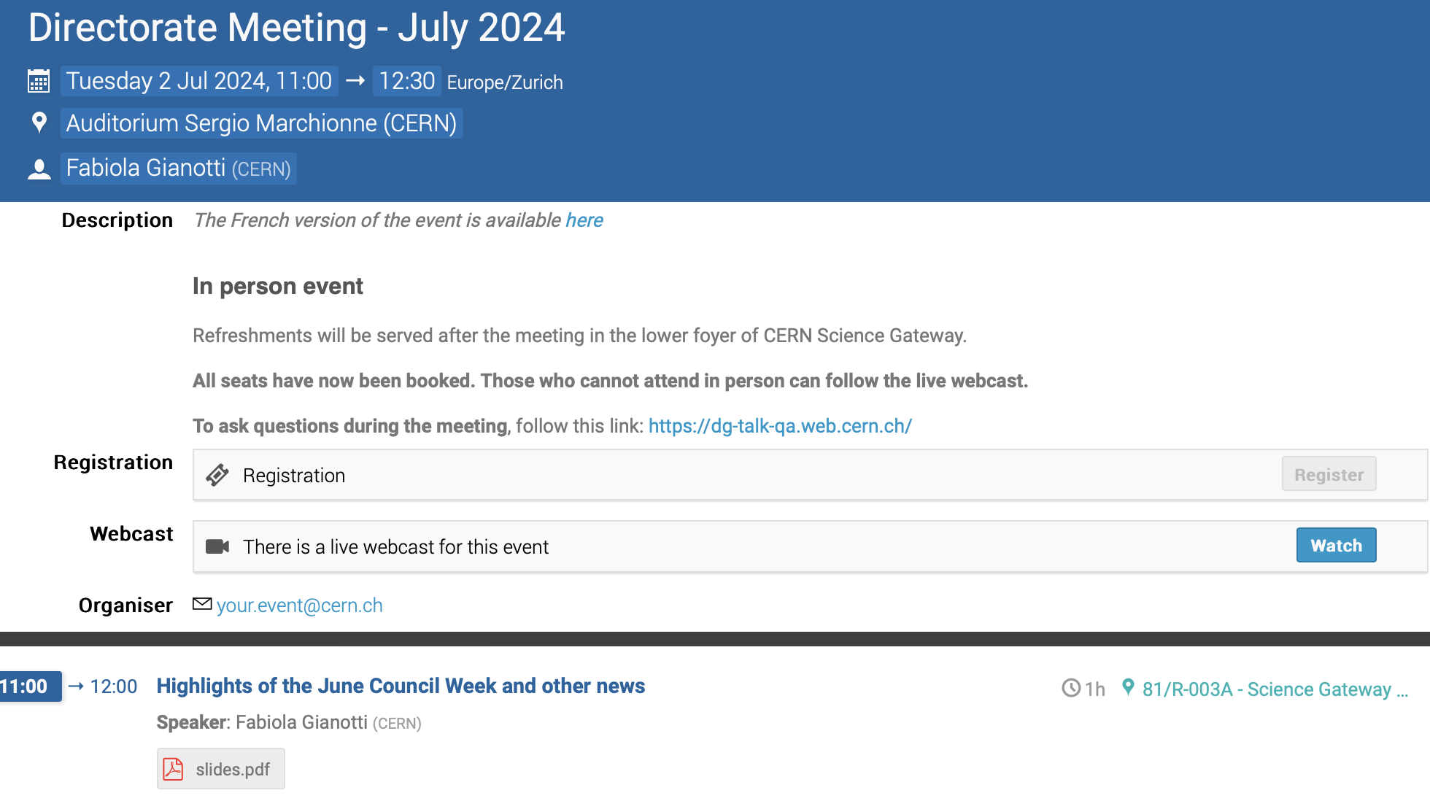

Slide 6
Fabiola Gianotti
2/7/2024 MTP

Slide 7
Fabiola Gianotti
2/7/2024 MTP

Slide 8
Fabiola Gianotti
2/7/2024 MTP

Slide 9
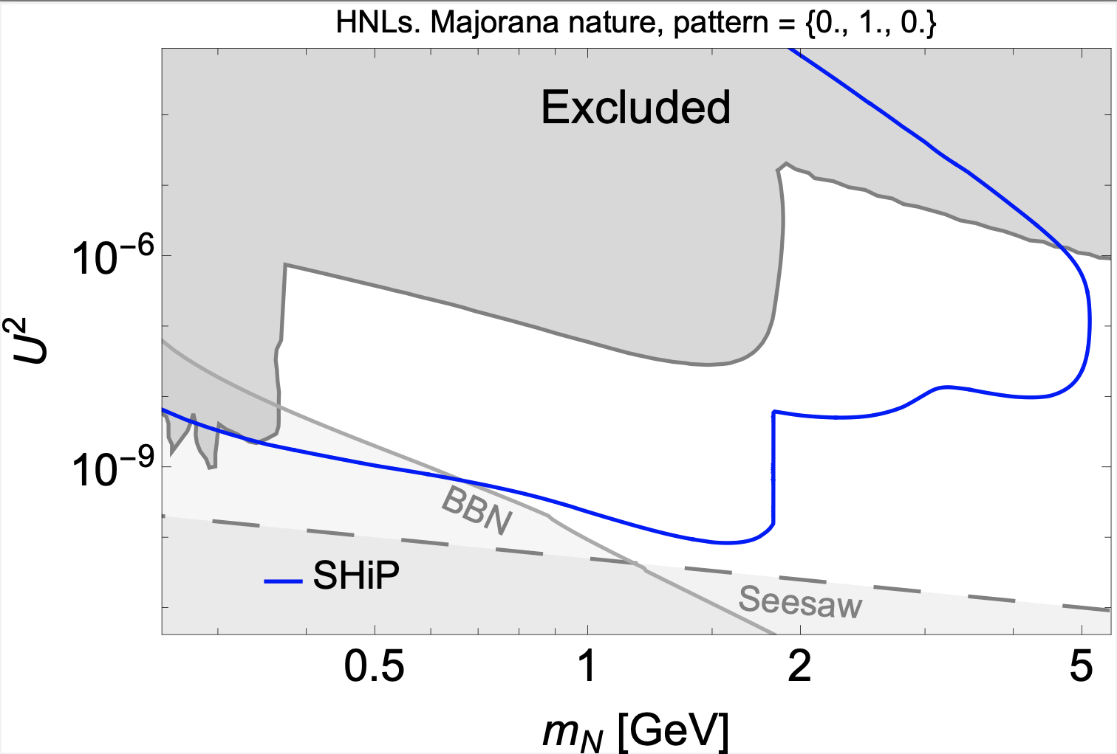
Notevole miglioramento della sensibilità per diverse particelle FIP rispetto allo stato attuale: diversi ordini di grandezza
Aumento della statistica su interazioni di neutrino tau di diversi ordini di grandezza
La maggior parte dei canali non avrà concorrenti negli anni a venire
Il direttore CERN EP Director al SHiP meeting di Marzo:" questo sarà l'unico nuovo esperimento dedicato al Dark Sector approvato al CERN negli anni a venire e l'ultimo esperimento non LHC con il gruppo CERN" (es. non verra’ approvato FPP)

Slide 10
Principali nazioni rappresentate per ora, in crescita: UK (UCL,ICL, Bristol), D(Max Planck, KIT, Mainz, DESY, Hamburg, Freiburg…), CH (Zurigo, Losanna), I (Napoli, Bari, Bologna, Cagliari), CERN, NE (Leiden), Portogallo (Coimbra), F (IJCL), Turchia (Ankara), JAP(Nagoya, Nihon, Toho), Danimarca(NB),Sud Corea(RINS)
A parte il CERN, tutte le altre (inclusa Italia) devono ancora approcciare le loro agenzie finanziatrici

Slide 11
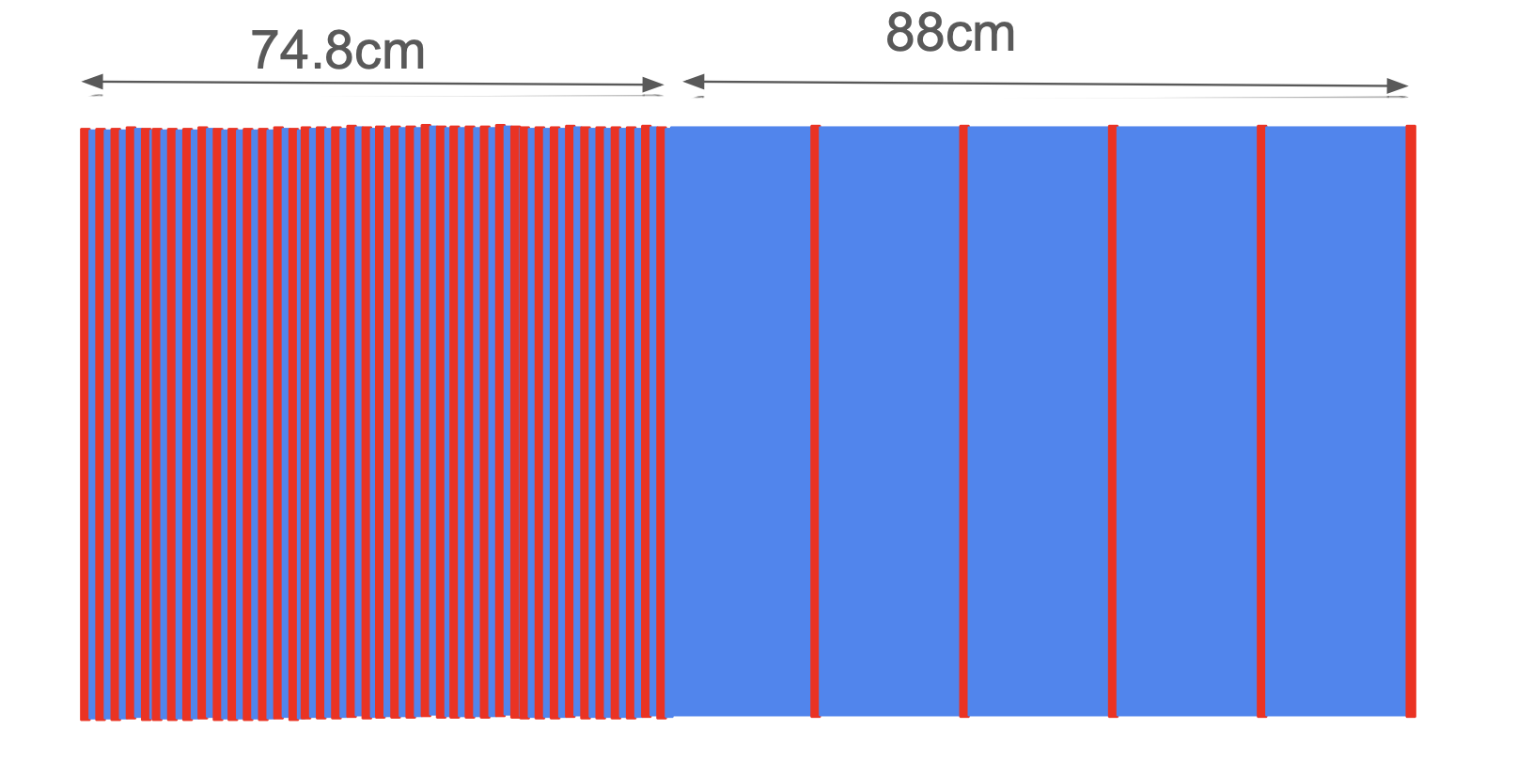
Attività di Cagliari: leadership e progettazione di Calorimetria/Particle ID
C'è ampio spazio per contribuire e assumere importanti ruoli di responsabilità: simulazione, detector design, core software, elettronica, slow control,etc…
Siete invitate/i a collaborare

